Slide 1
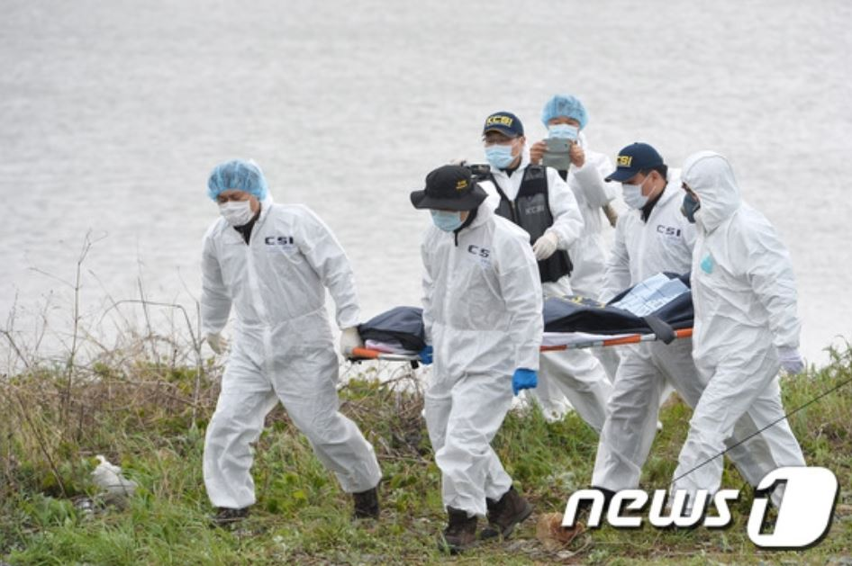
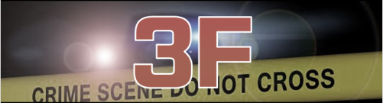

수사의 절차
1. 현장 도착 전 준비 사항
Notes:
자 이제 영상도 보았으니
수사에 절차에 대해 알아봅시다
사건이 생기면 현장 도착 전에 준비를 해야 되는
것은 당연합니다
이때 준비하는 것은 법과학자 별로 다른데
공통 준비물은 여기 보이는 이 흰색 옷이죠
사건현장을 자신의 몸으로부터 보호하는 것입니다.
다음에 사건 현장에서 자신이 기억해야 할 내용을 적은 수첩과 펜인 당연히 필요할 것입니다.

Slide 2
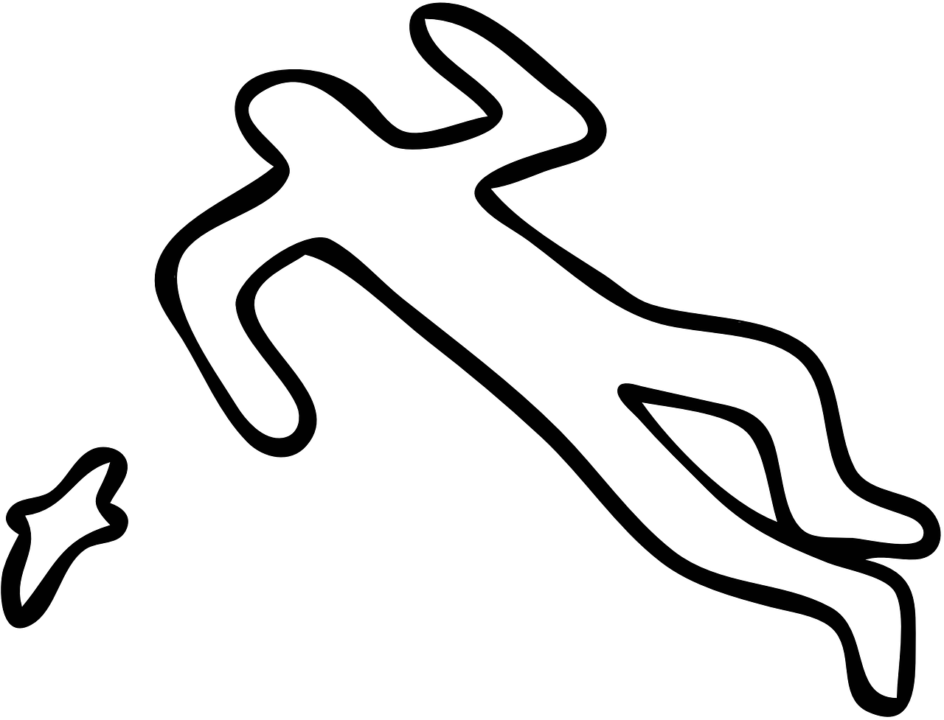
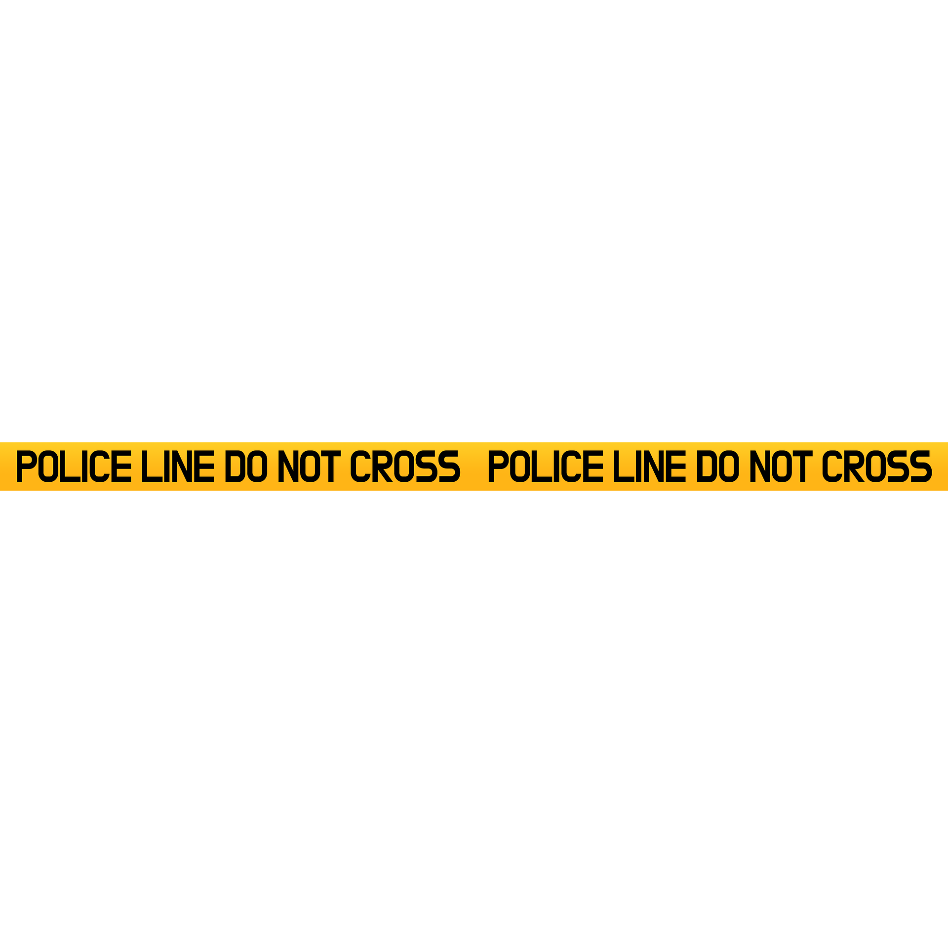
2. 현장 접근
3. 현장 확보 및 보존
Notes:
이제 사건현장에 도착하여 현장에 접근합니다.
주변에 위험한 것은 없는지, 훼손 할 수 있는 증거는 없는지 확인하며 사건 현장에 접근합니다.
현장에 왔으면 이제 일반인이 접근할 수 없도록
Police line을 칩니다.
바로 사건현장을 확보하고 보존하는 것입니다
다음에 무엇을 해야 할까요?

Slide 3
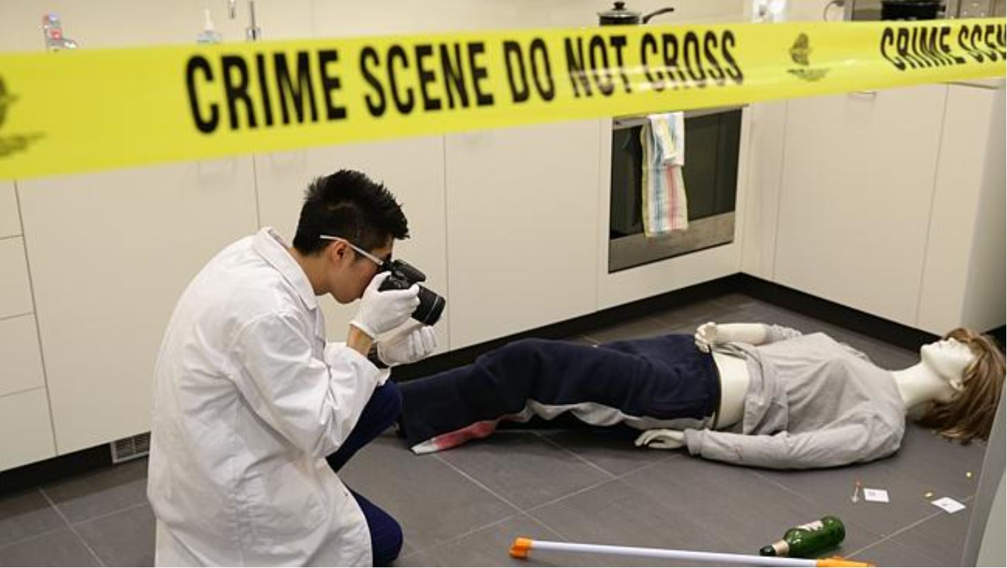
4. 사전 조사
5. 물질 증거의 가능성 검토
6. 현장 기록
7. 현장 사진 촬영
Notes:
본격적 조사를 하기 전에 사전 조사를 해야 됩니다.
법과학자들은 신이 아니기 때문에 기본적인 사실을 알고 수사를 해야 더 효율적인 수사를 할 수 있게
됩니다.
다음에 물질 증거의 가능성을 검토해야 합니다.
물질 증거는 이런 족적이나 이런 지문을
말합니다. 이런 증거를 찾았다고 모두 가져올 수는 없습니다. 그래서 증거가 될 수 있는 것들만
검토합니다.
다음에 현장에 대해서 기록을 해야 합니다.
잊어버리지 않기 위해서 기록을 하는 것입니다.
다음에 글로는 채울 수 없는 부분을 채우기 위해
사진을 촬영합니다. 그래서 사건현장을 수사가 끝날 때 까지 놓는 것이 아니라 사진으로 남겨 놓는
것입니다.

Slide 4

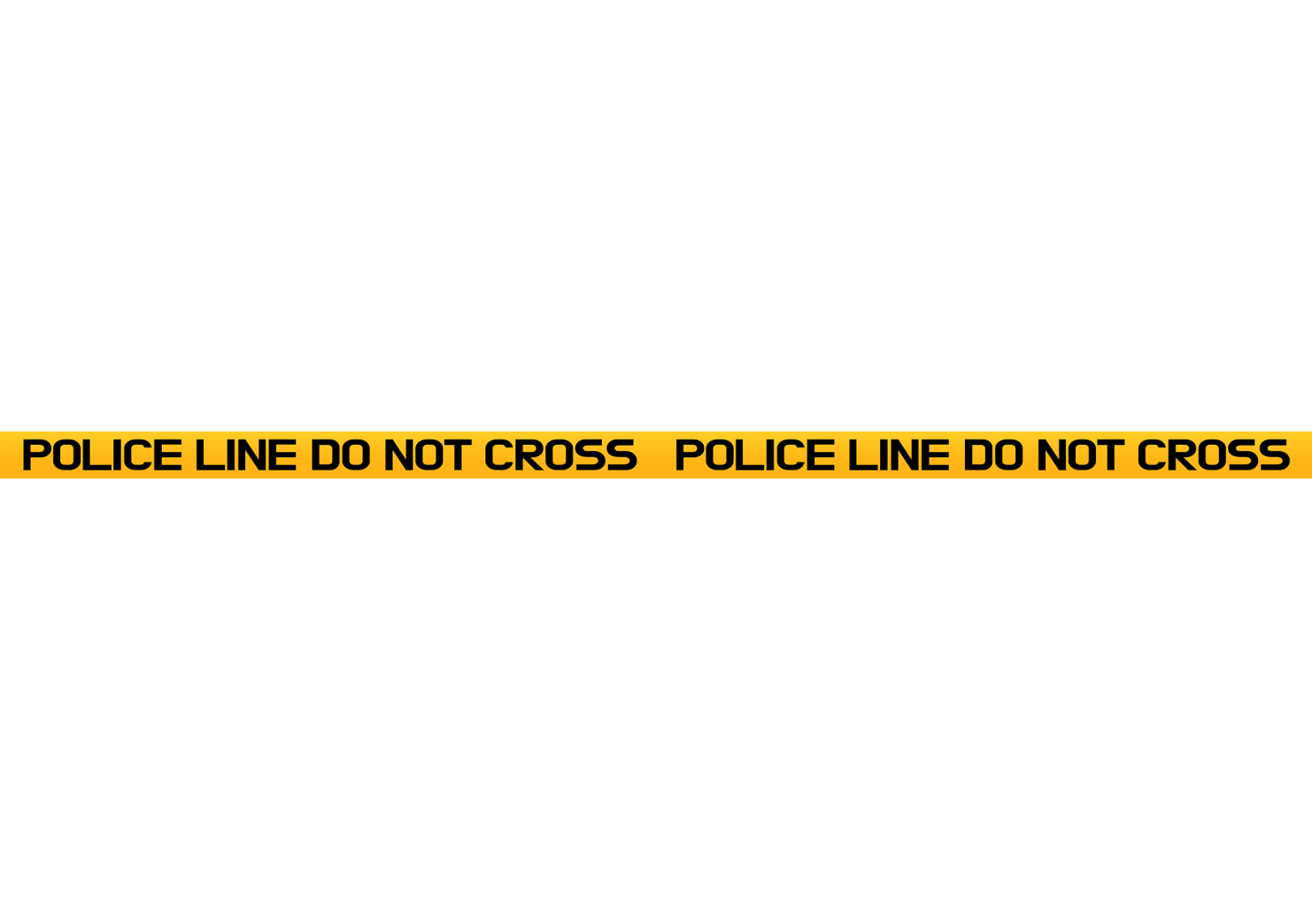
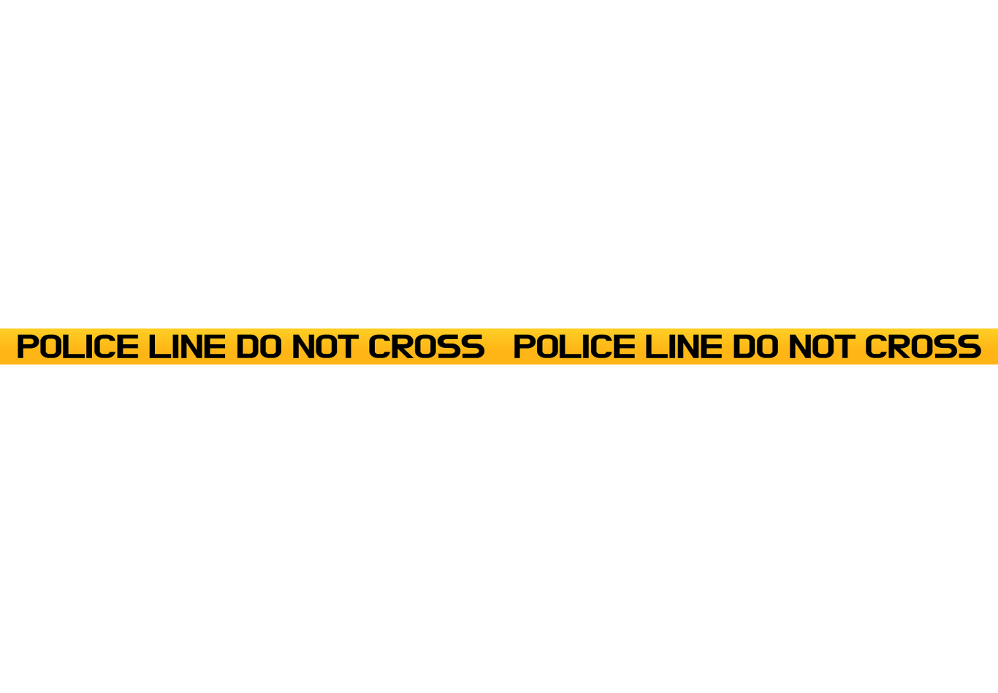
8. 현장 스케치
9. 물적 증거의 가능성 검토
10. 물적 증거물 수집 및 기록
11.최종 조사
12.현장통제 해제
Notes:
다음에 현장을 스케치 합니다. 사진을 촬영 했는데 다시 스케치를 하는 이유는 사진은 부분적인 중요한 내용을 촬영하지만 스케치는 사건현장의 주변환경 등 전체적인 내용을 그립니다.
그리고 물적 증거의 가능성을 검토합니다.
물질 증거와 물적 증거의 차이점은 무엇일까요?
물질 증거는 형태가 거의 평면이지만 물적 증거는 사건현장에 있던 모든 물건을 말합니다.
그래서 다음으로는 물적 증거물을 수집하고
기록합니다. 마지막으로 놓친 것이 없는지 최종조사를 하고 이렇게 현장통제를 해제합니다.

Slide 5
과학 수사가 발전 되지 않았을 때의 수사 방법
목격자
같은 살인 도구 소유자 신문
Notes:
그러면 과학 수사가 발전 되지 않았을 때는 어떻게 수사를 했을 까요?
바로 목격자를 찾는 것입니다.
따라서 목격자가 없으면 사건을 해결하지 못하는 것입니다.
그리고 만약에 시신이 톱에 찔려 사망했다면
톱을 가지고 있는 사람 모두를 불러서 신문 하는 것
입니다.
정말 단순하죠?

